Slide 1

PANEL 4: “Seguridad y Salud en el trabajo Postpandemia, desafíos y estrategias del desarrollo tecnológico”
LA TRANSFORMACIÓN DE LOS DERECHOS SOCIALES EN EL ENTORNO DE LA ALGOCRACIA
Juan David Alarcón Morales
Sistema Integrado de la Seguridad Social Universitaria
BOLIVIA

Slide 2

TRABAJADORES GIG (iniciativa el BID)
También llamados de la economía GIG, surgen como un nuevo paradigma de trabajadores para crear ingresos, utilizando las plataformas digitales (estudios del BID avanzaron en la aseguramiento de trabajadores independientes y de bajos ingresos a través de soluciones digitales y economía del comportamiento – Catalina Rodríguez, Oliver Azuara).
Los trabajadores GIG, trabajan proyectos específicos (o Gigs como musicalmente se entiende para un evento), generalmente a través de plataformas digitales. Estos trabajadores no tienen un empleo tradicional (cumplimiento de horario, remuneración y objeto definidos), se enfocan en realizar proyectos o tareas específicas, lo que les permite tener flexibilidad y autonomía en su trabajo.

Slide 3
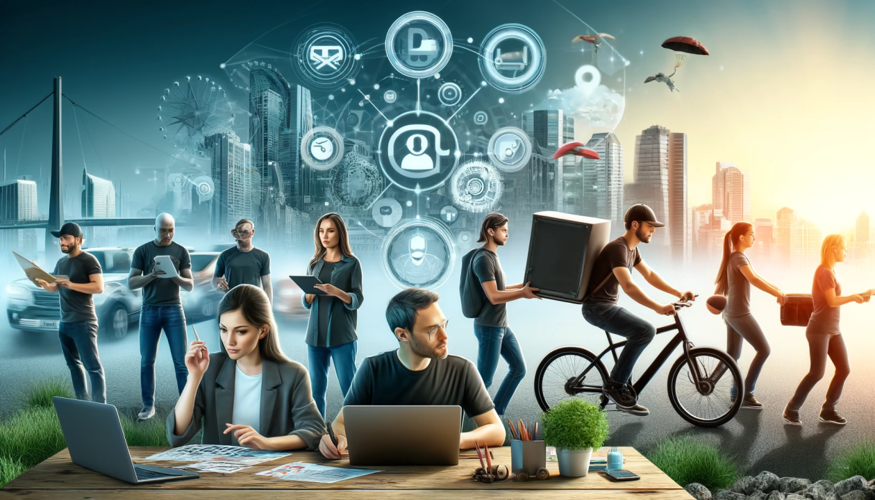
CARACTERÍSTICAS del trabajador GIG
Trabajo independiente: Trabajan de manera independiente y no están empleados directamente por una empresa o institución.
Flexibilidad: En cuanto a sus horarios y ubicación de trabajo.
Proyectos o tareas específicas: Se enfocan en proyectos o tareas específicas, que pueden variar en duración y alcance.
Sin limite territorial: Puede abarcar territorio nacional e internacional.
Plataformas digitales: Utilizan plataformas digitales para encontrar trabajo y conectarse con clientes o empresas.
Espacio para imagen de apoyo
Foto: Patricio Nobili - LinkedIn

Slide 4

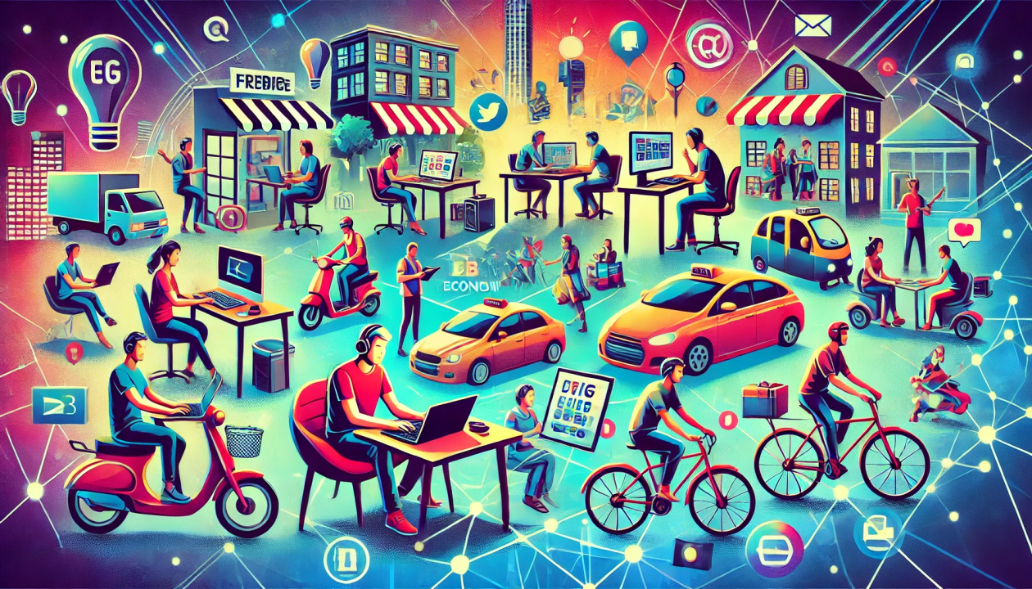
GIG EN LA PRÁCTICA
Trabajadores freelance: Escritores, diseñadores gráficos, desarrolladores de contenidos, diseños web y otros profesionales independientes.
Trabajadores de datos: Recopiladores de datos, estadísticas de mercado, planificación estratégica.
Trabajadores de tareas: Como secretariado, call center, limpieza, mantenimiento o reparaciones, a través de plataformas digitales.
Conductores de transporte: Taxi virtual, inDrive, Uber, Didi y otros.
Trabajadores de entrega: Trabajadores de plataformas de entrega de comida, como Pedidos Ya, Yango, Uber Eats, DoorDash, Rappi, entre otros.
Espacio para imagen de apoyo
Foto: Arístides Ramirez - LinkedIn

Slide 5


ALCANCE DE LA ALGOCRACIA
La algocracia o algoritmocracia, es la regulación algorítmica como forma alternativa de gobierno u orden social, que se aplica a diferentes relaciones jurídicas, donde un informático (desarrollador), tiene la reflexión única y final al que el usuario debe adaptarse.
Todo algoritmo debe cumplir con la normativa vigente, pero no siempre es así.
Foto:https://www.elnacional.com/opinion/el-dia-internacional-de-la-algocracia/

Slide 6

PROTECCIÓN DE DERECHOS SOCIALES
Efectos de la Revolución industrial (s.XVIII): Derechos sociales con Bismarck (s.XIX), Constitución de Queretaro y Weimar (s.XX), seguridad social, horas de trabajo, beneficios sociales.
Efectos de la 2da. Guerra Mundial: Declaración Universal de DDHH, el derecho al trabajo y a la seguridad social, son derechos sociales con organismos administrativos y judiciales propios.
Efectos de la Revolución Tecnológica: Trabajadores Gig, teletrabajo, extraterritorialidad, Consultores de línea y de producto, ruptura de sistemas jurídicos.

Slide 7
PROTECCIÓN DE DERECHOS DEL TRABAJADOR GIG
Normar la algocracia sobre el acceso a beneficios laborales por constituirse en DDHH.
Garantizar la flexibilidad en horarios y lugar de trabajo.
Regular el acceso a las oportunidades de trabajo e ingresos alternativos a personas que no podrían acceder a empleos tradicionales.
Normar la oportunidad de trabajar en proyectos variados y desafiantes, con protección estatal.
Regular las contrataciones virtuales.

Slide 8



